Slide 1
Assemblée générale ordinaire et Comité directeur
Vendredi 13 mars 2026
CSMF Paris 17ème + visioconférence

Slide 2
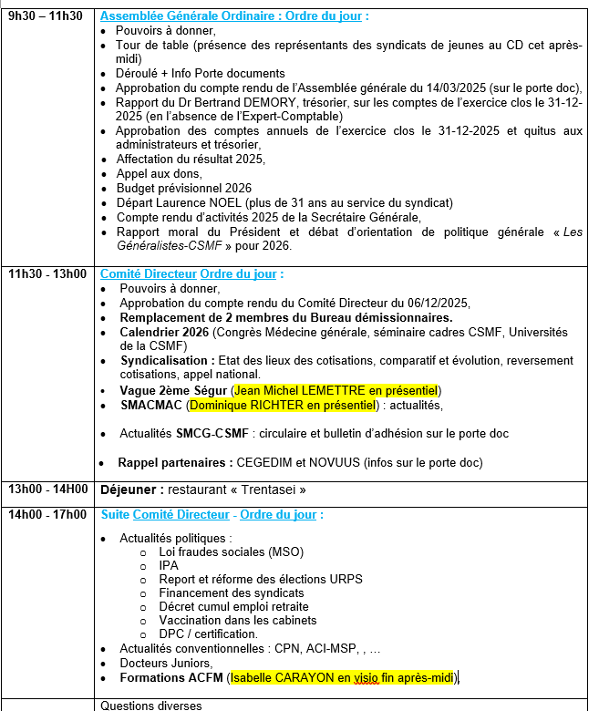
DEROULE

Slide 3
AGO - Présents
ATTAL Stéphane | 25
BOUHADDI Rachid | 77
BOKHARI Atika - Présidente | ISNAR IMG | visio après midi
BOURGEOIS DE BOYNES Michèle | 2
BOURGEOIS Odile | 31
CAMMAL François | 34
CONQUET Jean Marie | 23
COQUET Pierre Marie | 59
DA ROS POLI Marion - présidente | ANEMF | après midi
DE BARY Jean-Brice | 94
DEMORY Bertrand | 59
DOULET Jean Pierre | 51 | visio
DUQUESNEL Luc | 53
FAZILLEAUD Béatrice | 17
FAUCHIER Véronique | 28
GIGOT Ghislaine | 61
GRADELER Jean-Daniel | 57
HIERNARD DEMOULIN Véronique | 51
HUGUENY Clément, chargé de la MG | ISNI | après midi
KOWALCZYK Chrisine | La Réunion
LE LIBOUX Sylvaine | 36
LEFRANC Florent | 59
LEGRAND Bertrand | 59
LEMETTRE Jean Michel | 37
LEYMARIE Jean Luc | 92
LOIZEAU Freddy | 85
LUTTENBACHER RUBEL Monique | 68
MAIER Dominique | 92
MATHIAS Colette | 34 | visio
MOUNSAMY Josué | Guadeloupe | visio
NIEDZIELA Delphine | 54
NIN Philippe | 75 | visio
PETTINI Mickaël | 47 | visio
PONCIN Arthur 1er vice président | ISNI | après midi
POULAIN François | 34
RIAHI Mickaël | 75 | pas de déjeuner
RICHTER Dominique | SMACMAC
ROCHETEAU Marie | 44
SAINMONT Nicolas | 14
SEILLAN Philippe | 33
SIEGRIST Sophie | 57 | visio
SIMON Nadia | 22
UNVOIS Rémi | 54
VERDON François | 85
NOEL Laurence - Assistante
CARAYON Isabelle | ACFM | visio après midi

Slide 4
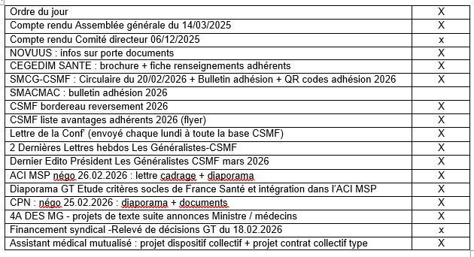
Porte documents

Slide 5
Assemblée générale ordinaire
TOUR DE TABLE

Slide 6
Assemblée générale ordinaire
POUVOIRS A DONNER
APPROBATION DU COMPTE RENDU DE L’ASSEMBLEE GENERALE ORDINAIRE DU 14/03/2025
(sur le porte documents)

Slide 7
Assemblée générale ordinaire
Rapport de l’Expert-Comptable sur les comptes de l’exercice clos le 31-12-2025
Présentation du bilan par le Dr Bertrand DEMORY, trésorier, en l’absence de l’expert comptable

Slide 8
Assemblée générale ordinaire
Approbation des comptes annuels de l’exercice clos le 31-12-2025 et quitus aux administrateurs.
Affectation du résultat 2025 : L’Assemblée Générale décide d’affecter le résultat s’élevant à - 13 121 € au compte « report à nouveau ».

Slide 9
Assemblée générale ordinaire
APPEL AUX DONS

Slide 10
Assemblée générale ordinaire
DEPART Laurence NOEL, notre assistante de direction
BUDGET PREVISIONNEL 2026

Slide 11
Assemblée générale ordinaire
COMPTE RENDU D’ACTIVITES 2025
Dr Sylvaine LE LIBOUX
Secrétaire Générale

Slide 12
COMPTE RENDU D’ACTIVITES 2025
2025
LE TERREAU DE LA GRÈVE HISTORIQUE
DE JANVIER 2026

Slide 13
COMPTE RENDU D’ACTIVITES 2025
PPL Garot et PPL Mouiller
Accès direct aux IPA
Aide à la prescription des GLP1
Gel des revalorisations prévues en juillet 2025
Pacte des déserts médicaux
Docteurs Juniors
Cumul emploi retraite remis en cause avant 67 ans
Campagnes de MSO

Slide 14
COMPTE RENDU D’ACTIVITES 2025
29 avril 2025
Grève de la PDSA
et Manifestation à Paris

Slide 15
COMPTE RENDU D’ACTIVITES 2025
Ce à quoi on a échappé :
Suppression du médecin traitant (et donc suppression du forfait médecin traitant),
Interdiction de remplacer plus de 3 ans,
Obligation de la participation à la PDSA,
Interdiction de vendre sa patientèle.

Slide 16
COMPTE RENDU D’ACTIVITES 2025
Le Bureau des Généralistes-CSMF en 2025
Président Luc DUQUESNEL (Pays de la Loire)
Secretaire Générale Sylvaine LE LIBOUX (Centre Val de Loire)
Trésorier : Bertrand DEMORY (Hauts-de-France)
Trésorier Adjoint : Jean-Daniel GRADELER (Grand-Est)
Vice-Présidente déléguée
à l’exercice coordonné Nadia SIMON (Bretagne)
Vice-Présidente déléguée
à la Formation et à l’Evaluation Marie ROCHETEAU (Pays de la Loire)
Vice- Présidente (e) Christine KOWALCYK (La Réunion)
Monique LUTTENBACHER-RUBEL (Grand-Est)
Christian VEDRENNE (Occitanie)
      Mon

Slide 17
COMPTE RENDU D’ACTIVITES 2025
Les Généralistes-CSMF présents :
CHAP : Luc Duquesnel, Jean-Luc Leymarie
CNOM : Commission qualification en médecine générale :
  1ère instance : Béatrice FAZILLEAUD
  Commission nationale d’appel : Yves DE TAURIAC et Véronique FAUCHIER
CARMF : Sylvaine LE LIBOUX (titulaire) et Bertrand LEGRAND (suppléant)
Collège de Médecine Générale :
- Conseil d’administration :
      Composante professionnelle : Jean-Brice de BARY (renouvellement), Sophie SIEGRIST (renouvellement), Pascal MEYVAERT
      Composante académique : Vanessa NAISSANT-MALLET
  Bureau : Sophie SIEGRIST, vice-présidente

Slide 18

COMPTE RENDU D’ACTIVITES 2025
Vous avez été plus de 70 participants au comité directeur des Généralistes-CSMF du 2 OCTOBRE 2025, veille des Universités de la CSMF à AVIGNON, qui ont rencontré à nouveau un vif succès.
A noter la présence de tous les représentants des syndicats de jeunes (ANEMF, ISNAR-IMG, ISNI, REAGJIR)
Un grand merci.

Slide 19

La Communication des Généralistes-CSMF
Edito mensuel du Président
Lettre hebdo
Flash info
Interviews presse
Réseaux sociaux : Facebook, Twitter, LinkedIn
Groupe WhatsApp : relai vers nos délégués régionaux et départementaux.

Slide 20
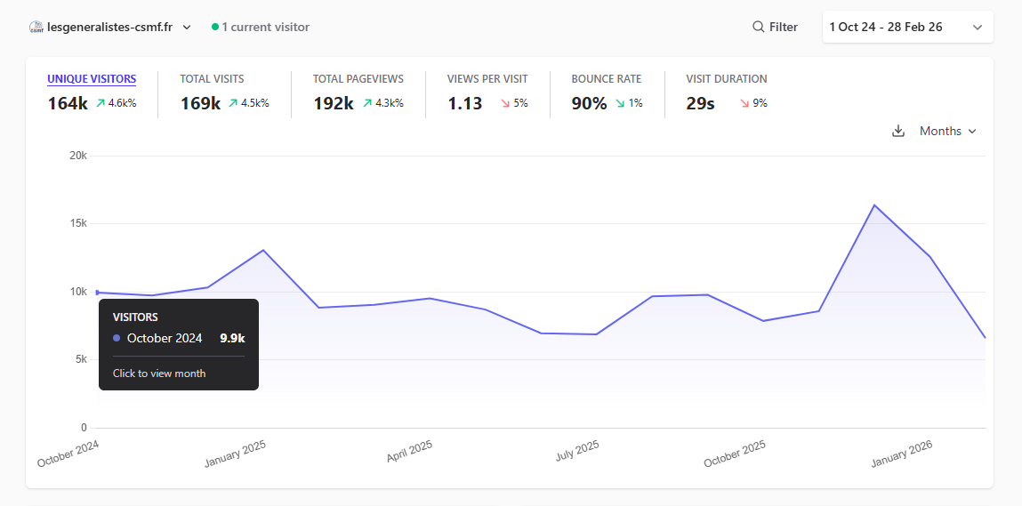
COMPTE RENDU D’ACTIVITES 2025
STATISTIQUES 2025
Newsletter (envoi à 39 000) : Taux d’ouverture (en moyenne) :
    Lettre hebdo : entre 40 et 45 %
    Flash info : entre 40 à 45 %
    Edito : entre 38 à 41 %
Site internet :
Moyenne de 323 visites par jour (69.4% de mobile, 28.7% d'ordinateurs, 1.9% de tablettes)

Slide 21
COMPTE RENDU D’ACTIVITES 2025
L’unité et la mobilisation :
çA MARCHE !

Slide 22
Assemblée générale ordinaire
RAPPORT MORAL
du Dr Luc DUQUESNEL, PRESIDENT
et
débat d’orientation de politique générale
« Les Généralistes-CSMF » pour 2026

Slide 23
Comité directeur
Pouvoirs à donner
Approbation du compte rendu du comité directeur du 06/12/2025

Slide 24
Remplacement de 2 membres démissionnaires au Bureau des Généralistes-CSMF
Président Luc DUQUESNEL (Pays de la Loire)
Secretaire Générale Sylvaine LE LIBOUX (Centre Val de Loire)
Trésorier : Bertrand DEMORY (Hauts-de-France) - démissionnaire
Trésorier Adjoint : Jean-Daniel GRADELER (Grand-Est)
Vice-Présidente déléguée
à l’exercice coordonné : Nadia SIMON (Bretagne)
Vice-Présidente déléguée
à la Formation et à l’Evaluation Marie ROCHETEAU (Pays de la Loire)
Vice- Présidente (e) Christine KOWALCYK (La Réunion)
Monique LUTTENBACHER-RUBEL (Grand-Est)
Christian VEDRENNE (Occitanie) - démissionnaire
      Mon

Slide 25
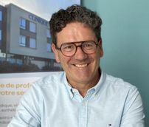
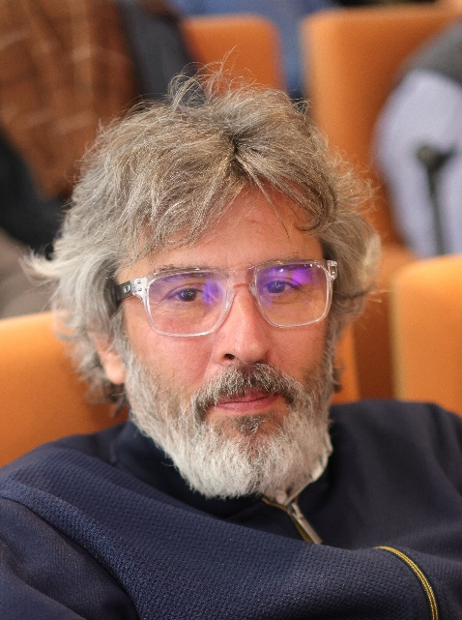
Proposition de 2 nouveaux membres pour le Bureau
Dr Eric DACQUIGNY (Pas de Calais – Hauts de France)
Dr Mickaël PETTINI (Lot et Garonne – Nouvelle Aquitaine)

Slide 26
Nouveau Bureau des Généralistes-CSMF
Président : Luc DUQUESNEL (Pays de la Loire)
Secretaire Générale : Sylvaine LE LIBOUX (Centre Val de Loire)
Trésorier : Jean-Daniel GRADELER (Grand-Est)
Trésorier Adjoint : Mickaël PETTINI (Nouvelle Aquitaine)
Vice-Présidente déléguée
à l’exercice coordonné : Nadia SIMON (Bretagne)
Vice-Présidente déléguée
à la Formation et à l’Evaluation : Marie ROCHETEAU (Pays de la Loire)
Vice- Présidente (e) : Christine KOWALCYK (La Réunion)
Monique LUTTENBACHER-RUBEL (Grand-Est)
Eric DACQUIGNY (Hauts-de-France)
Mon

Slide 27


Calendrier 2026
❖ vendredi 12 juin : Comité Directeur Les Généralistes-CSMF
❖ du mardi 30 juin au jeudi 3 juillet : Congrès Collège Médecine générale (stand Les Généralistes-CSMF) dans le cadre de la Wonca Europe
❖ Du jeudi 1er au Samedi 3 octobre : 32èmes Universités de la CSMF à LA BAULE (Comité Directeur Les Généralistes CSMF le jeudi 1er octobre)
❖ vendredi 11 décembre : Comité Directeur Les Généralistes-CSMF

Slide 28
Présence sur le STAND
Les Généralistes-CSMF
du mardi 30 juin au jeudi 3 juillet
Besoin de volontaires pour tenir le stand

Slide 29
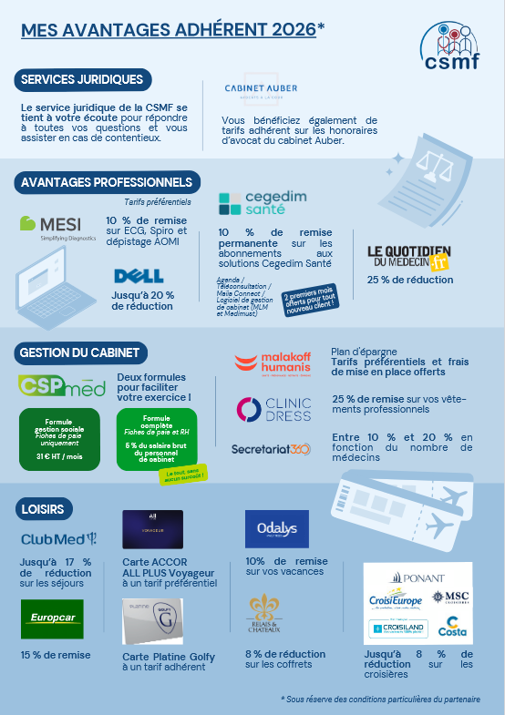

Slide 30
Vague 2ème Ségur
Intervention
Dr Jean Michel LEMETTRE

Slide 31

Intervention du Dr Dominique RICHTER, Président du syndicat des médecins du permis de conduire (SMACMAC)
Bulletin d'adhésion sur le porte document

Slide 32

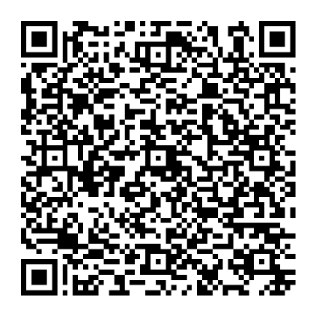
SYNDICAT DES MEDECINS COORDONNATEURS, EHPAD ET AUTRES STRUCTURES,
ET DES MEDECINS CONCERNES PAR LA GERIATRIE
Dr Pascal MEYVAERT, Président, absent ce jour mais présent demain si besoin voir dernière circulaire et bulletin adhésion 2026 disponible sur le porte document et dans le hall d’accueil
Adhésion ou cotisation de soutien

Slide 33

Informations sur le porte documents
PARTENAIRE

Slide 34

PARTENAIRE
Informations sur le porte documents

Slide 35
,
DEJEUNER
Restaurant « El Trentasei »

Slide 36
Actualités politiques
  Loi fraudes sociales (MSO)
  IPA
  Report et réforme des élections URPS
  Financement des syndicats
  Décret cumul emploi retraite
  Vaccination dans les cabinets
  DPC / certification.

Slide 37

Actualités conventionnelles
CPN 25/02/2026

Slide 38

Actualités conventionnelles
CPN 25/02/2026

Slide 39

Actualités conventionnelles
CPN 25/02/2026

Slide 40
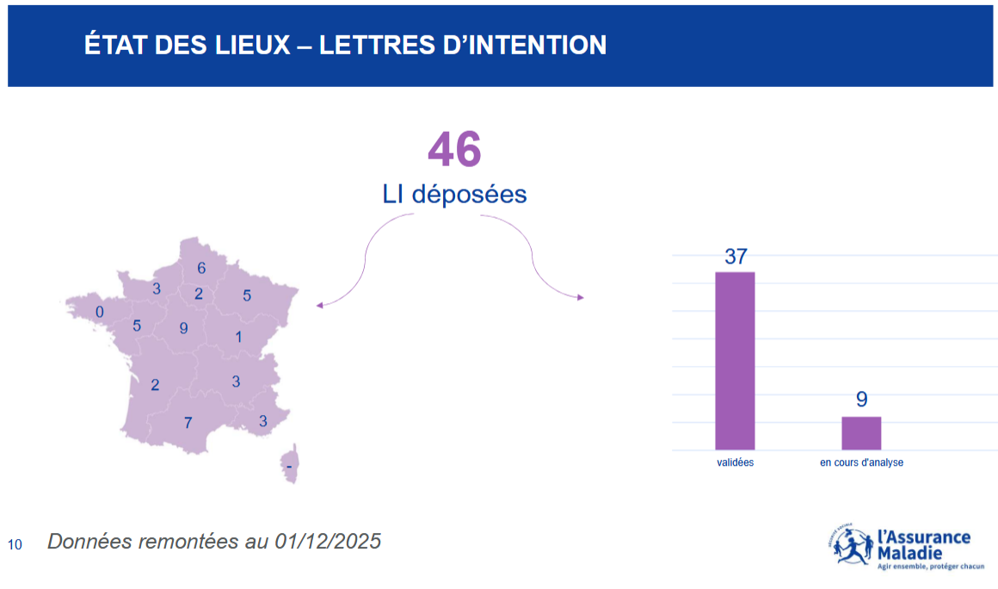
Actualités conventionnelles
CPN 25/02/2026

Slide 41
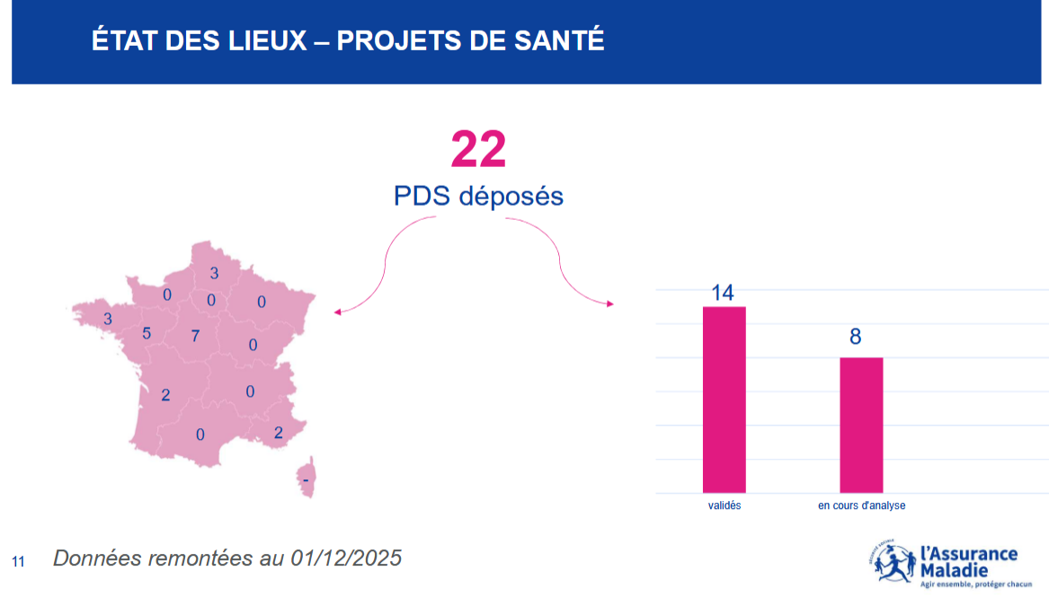
Actualités conventionnelles
CPN 25/02/2026

Slide 42
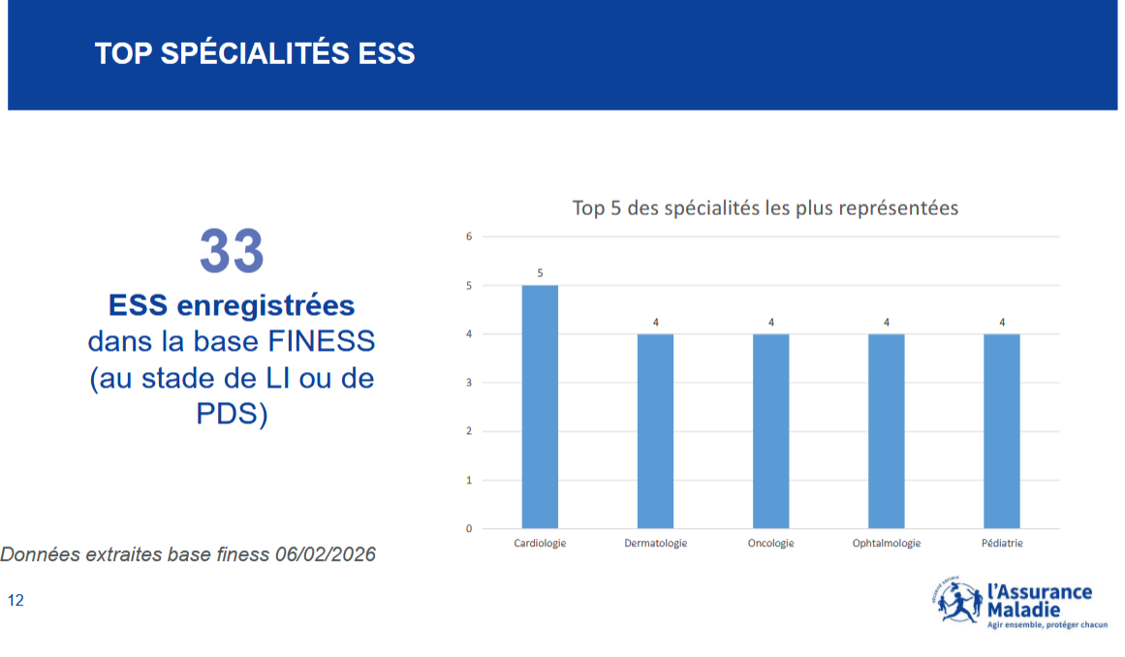
Actualités conventionnelles
CPN 25/02/2026

Slide 43

Actualités conventionnelles
CPN 25/02/2026

Slide 44

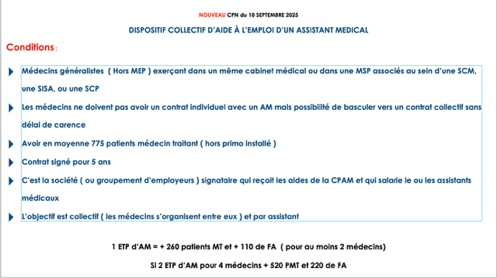
Actualités conventionnelles
CPN 25/02/2026

Slide 45
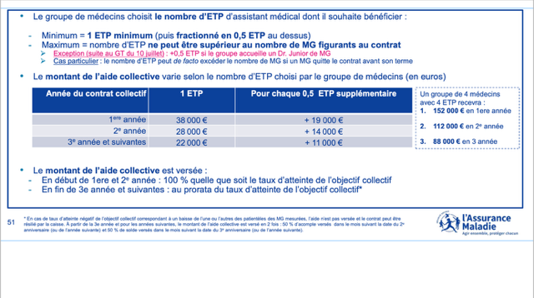
Actualités conventionnelles
CPN 25/02/2026

Slide 46
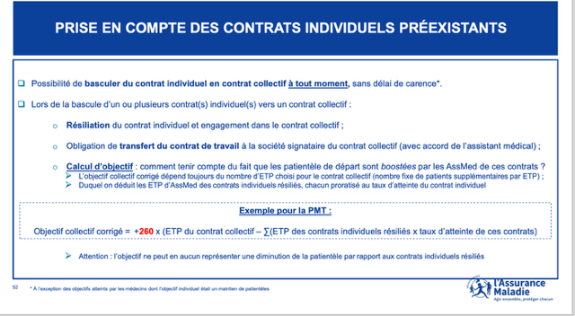
Actualités conventionnelles
CPN 25/02/2026

Slide 47

Actualités conventionnelles
CPN 25/02/2026

Slide 48
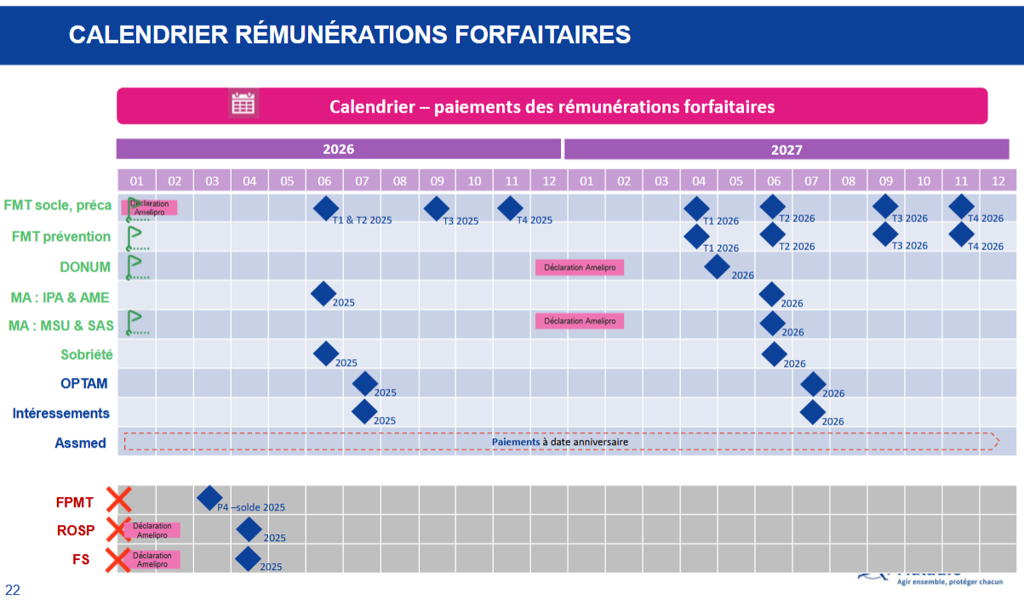
Actualités conventionnelles
CPN 25/02/2026

Slide 49
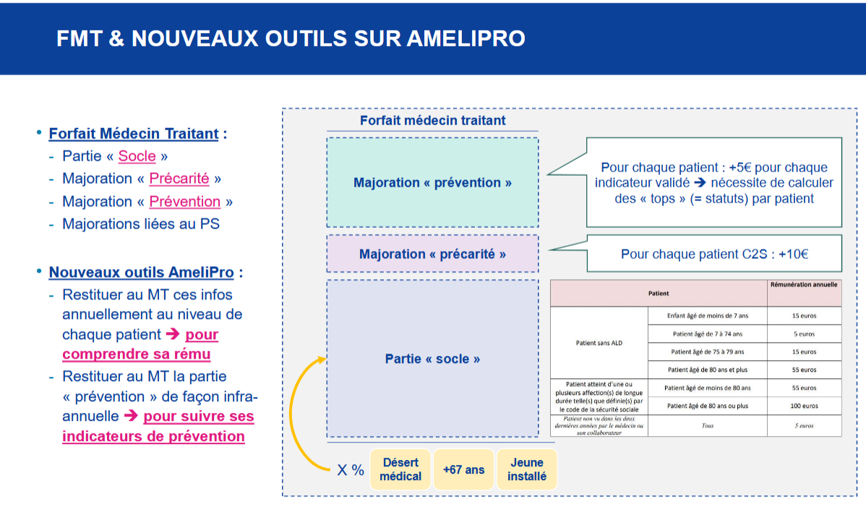
Actualités conventionnelles
CPN 25/02/2026

Slide 50
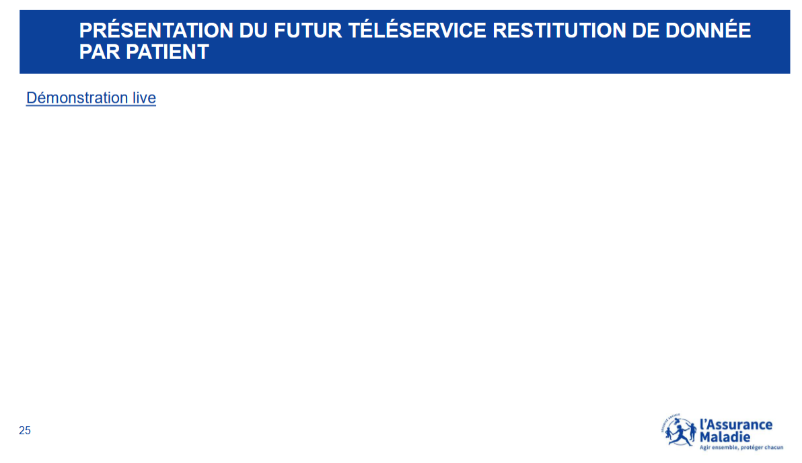
Actualités conventionnelles
CPN 25/02/2026

Slide 51

Actualités conventionnelles
CPN 25/02/2026

Slide 52

Actualités conventionnelles
ACI MSP 26/02/2026

Slide 53
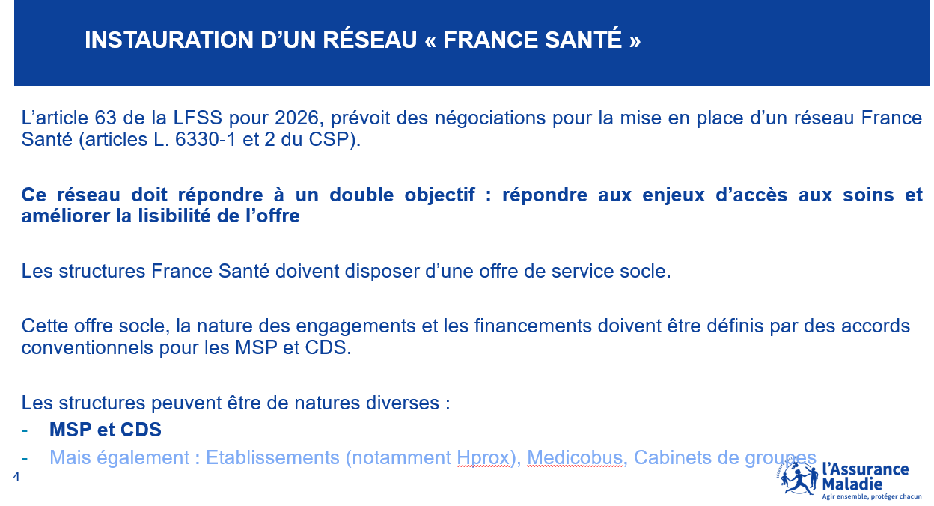
Actualités conventionnelles
ACI MSP 26/02/2026

Slide 54
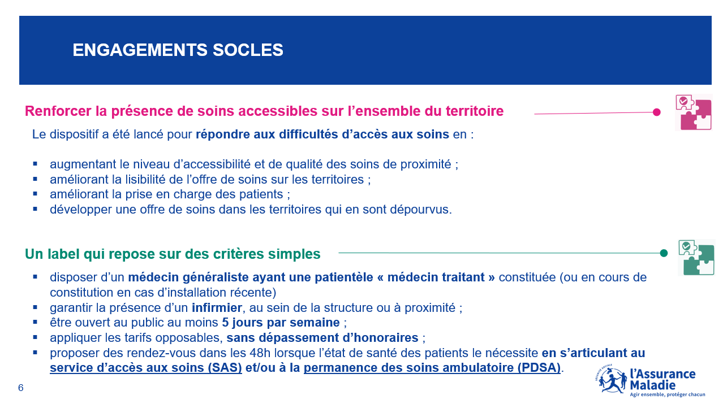
Actualités conventionnelles
ACI MSP 26/02/2026

Slide 55
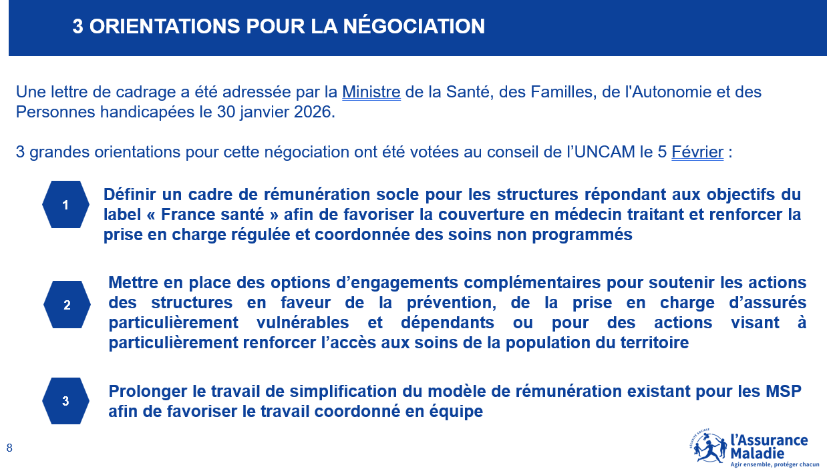
Actualités conventionnelles
ACI MSP 26/02/2026

Slide 56
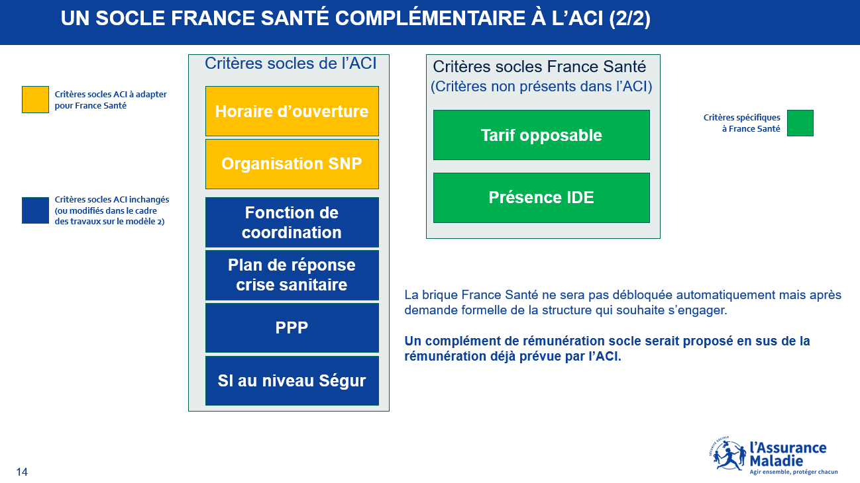
Actualités conventionnelles
ACI MSP 26/02/2026

Slide 57
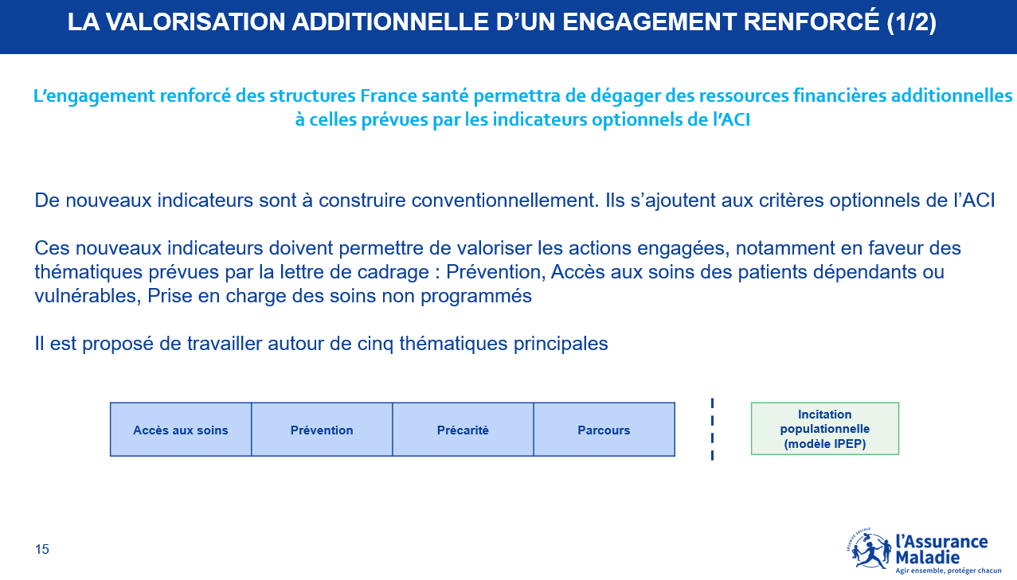
Actualités conventionnelles
ACI MSP 26/02/2026

Slide 58
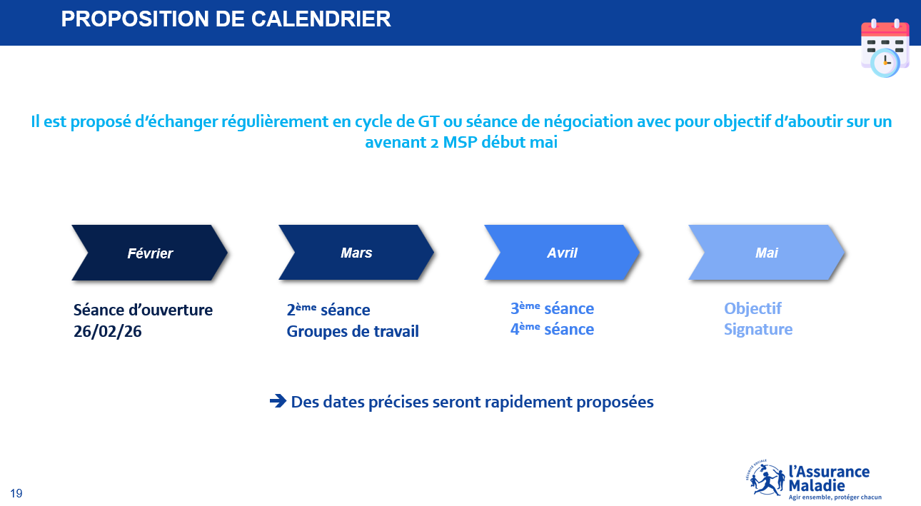
Actualités conventionnelles
ACI MSP 26/02/2026

Slide 59
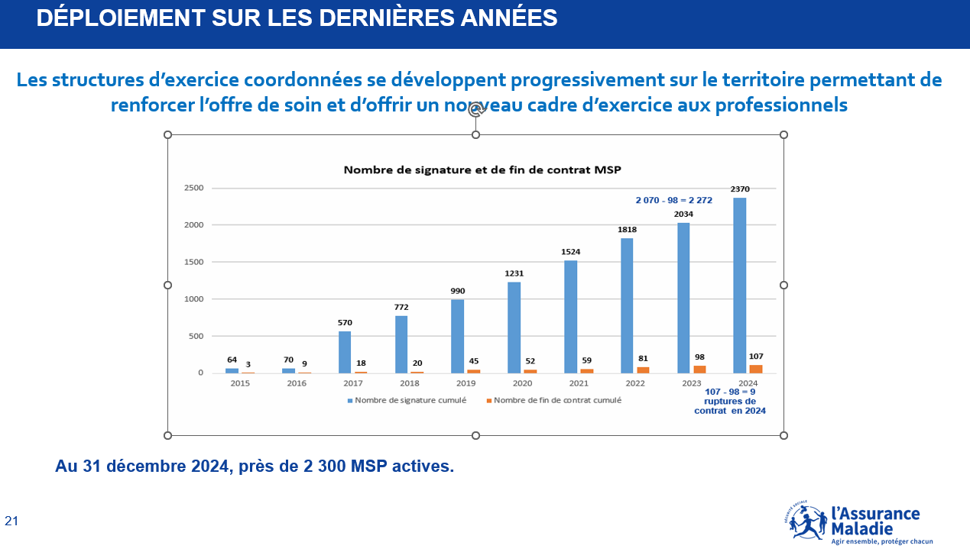
Actualités conventionnelles
ACI MSP 26/02/2026

Slide 60
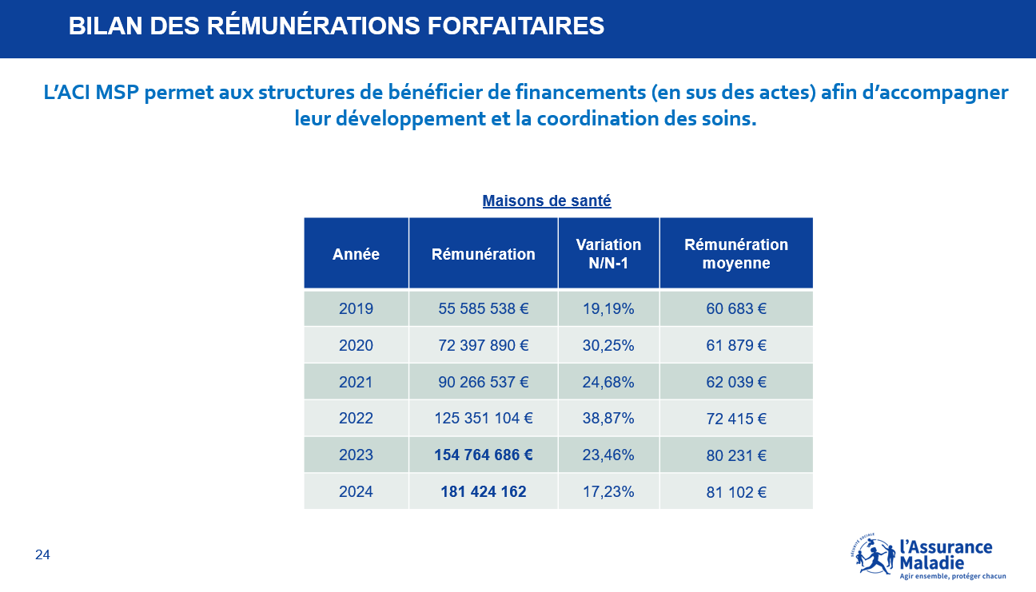
Actualités conventionnelles
ACI MSP 26/02/2026

Slide 61
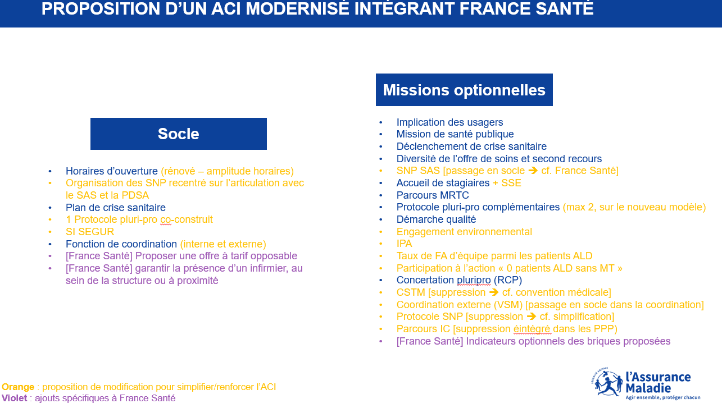
Actualités conventionnelles
ACI MSP 26/02/2026

Slide 62
  Actualités politiques
Docteurs Juniors

Slide 63

FORMATIONS ACFM
Intervention du Dr Isabelle CARAYON, directrice scientifique

Slide 64
Questions diverses

